Slide 1

PHÂN BIỆT CÁC KHÁI NIỆM VIRUS, TROJAN, WORM
Trần Tuấn Minh
Phan Trọng Cường
Ngô Đình Luyện
Hoàng Đức Huy
Nguyễn Đức Hiếu
NHÓM 1
GV hướng dẫn: Nguyễn An Hưng

Slide 2
NỘI DUNG CHÍNH
GIỚI THIỆU VỀ MALWARE
1
Cách thức hoạt động và giới thiệu các loại malware phổ biến
VIRUS, WORM VÀ TROJAN
2
Phân tích về Virus, Worm và Trojan Horse
TỔNG HỢP VÀ SO SÁNH
3
Tổng hợp, phân biệt những điểm giống và khác nhau giữa ba loại Malware

Slide 3

GIỚI THIỆU VỀ MALWARE
01

Slide 4

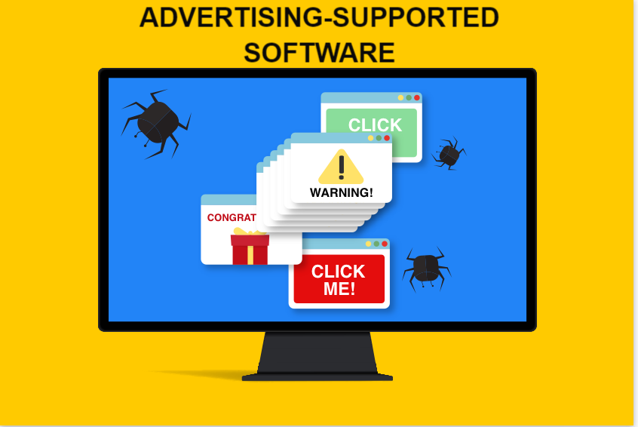
Giới thiệu về Malware
Khái niệm: Malware (phần mềm độc hại) là thuật ngữ mô tả các chương trình hay mã độc có khả năng cản trở hoạt động bình thường của hệ thống bằng cách xâm nhập, kiểm soát, làm hỏng hoặc vô hiệu hóa hệ thống mạng, máy tính,…

Slide 5
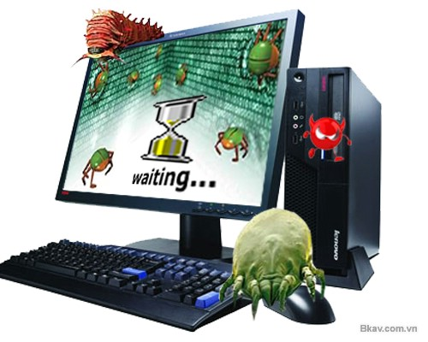
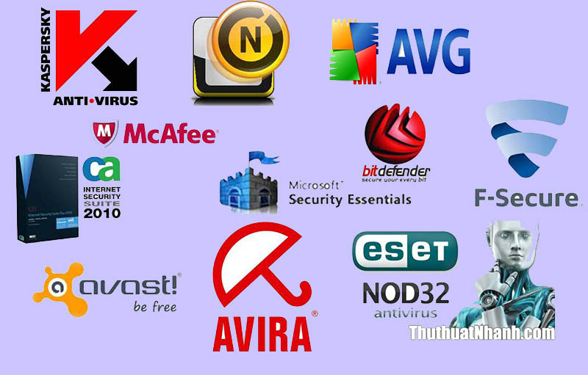
Giới thiệu về Malware
Cách thức xâm nhập:
- Truy cập các trang web độc hại, tải trò chơi, file nhạc nhiễm Malware.
- Tải nhầm các ứng dụng độc hại ngụy trang dưới dạng các ứng dụng hợp pháp.
- Vô tình cài đặt các phần mềm bổ sung đi kèm với ứng dụng (potentially unwanted program) chứa Malware.
- Không sử dụng các chương trình bảo mật.

Slide 6
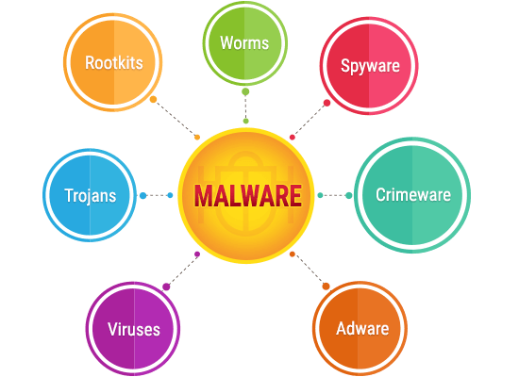
Giới thiệu về Malware
Một số loại Malware phổ biến:

Slide 7
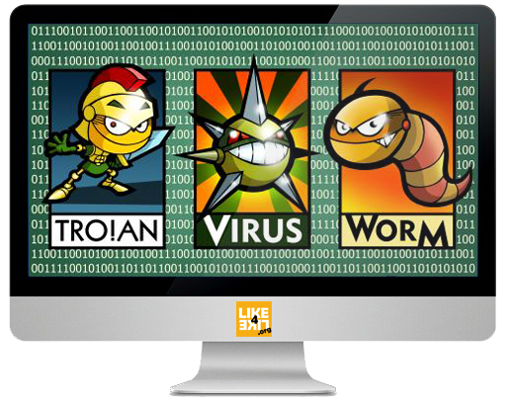
VIRUS, WORM VÀ TROJAN
02

Slide 8
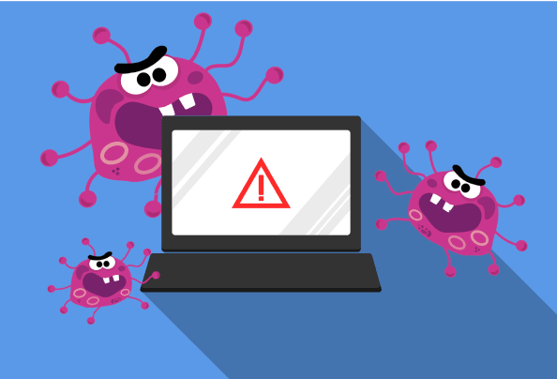

VIRUS
Khái niệm: là những đoạn mã chương trình thiết kế với mục đích xâm nhập và lấy cắp các thông tin cá nhân, xóa dữ liệu hay gửi email nặc danh. Virus có thể tự nhân bản và sao chép chính nó vào các chương trình khác.

Slide 9
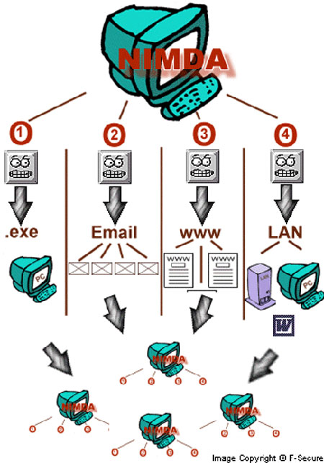
VIRUS
Cơ chế hoạt động:
Máy tính hoạt động bằng các lệnh ở dạng mã máy là các dãy số nhị phân và được lập trình dẫn tới những công việc được xác định lặp đi lặp lại nhiều lần để tổ chức thành module riêng gọi là "trình con" (routine).
Virus được viết dưới dạng một routine, sẽ thực hiện sửa tham số địa chỉ của một số lệnh trỏ đến địa chỉ của nó. Khi kết thúc virus chuyển điều khiển đến routine được gọi của trình.

Slide 10
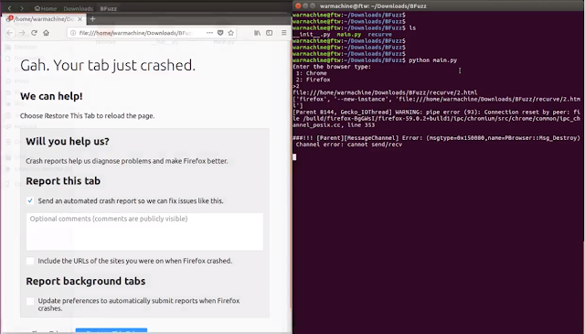

VIRUS
Browser hijacking
Resident Virus
Virus thường trú

Slide 11
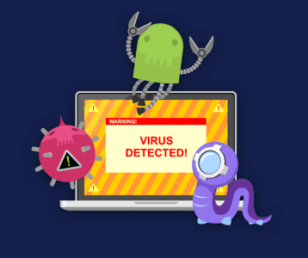
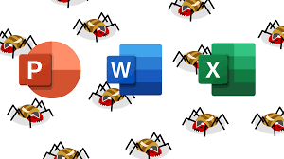
VIRUS
Polymorphic Virus
Virus đa hình
Marco Virus

Slide 12
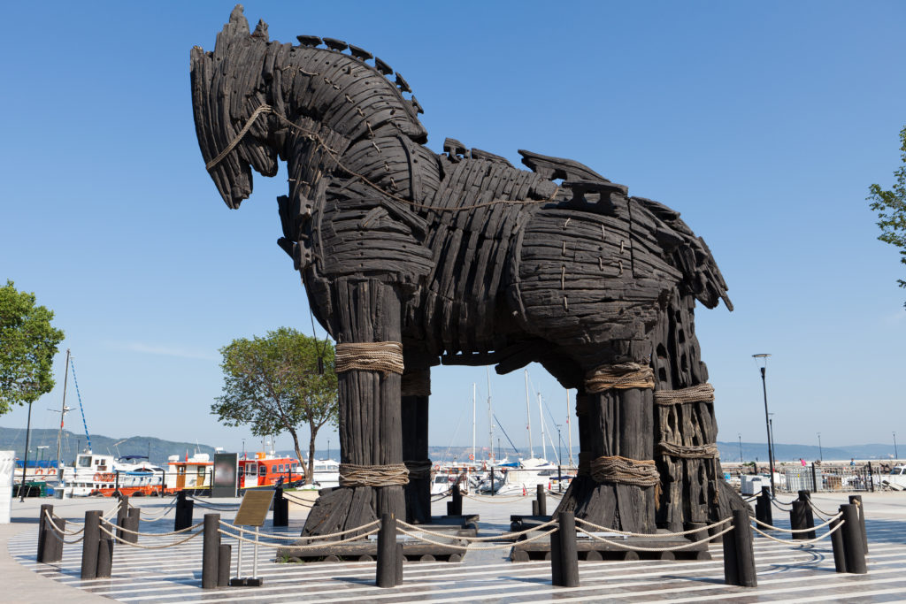
TROJAN
Khái niệm: là một chương trình độc hại cho máy tính, được ngụy trang bằng một vỏ bọc vô hại để phục vụ cho mục đích đánh cắp thông tin.
Trojan được lấy từ điển tích con ngựa thành Troia trong thần thoại Hy Lạp.

Slide 13
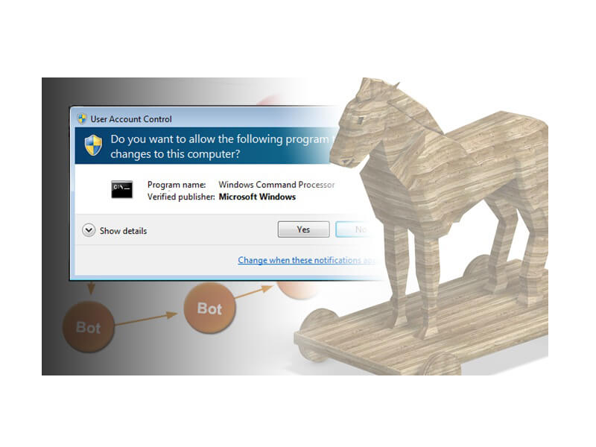
TROJAN
Cơ chế hoạt động
NGỤY TRANG
1
THÂM NHẬP
2
ĐÁNH CẮP THÔNG TIN
3

Slide 14
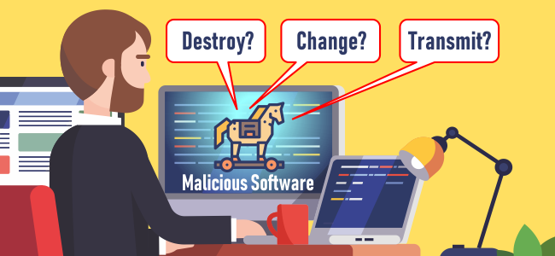
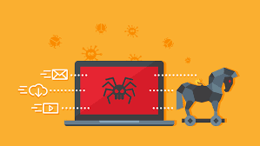
TROJAN
Một số dấu hiệu nhận biết đơn giản khi máy tính bạn bị trojan thâm nhập:
Ổ CD-ROM tự động mở ra đóng vào.
Hình nền máy tính tự động bị thay đổi.
Máy tính tự động thay đổi font chữ và các thiết lập khác.
Nút Start không hiển thị.
Cửa sổ chat hiển thị mà không phải do bạn mở lên.

Slide 15
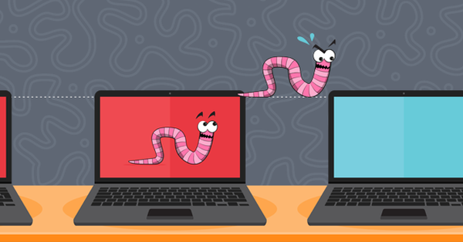
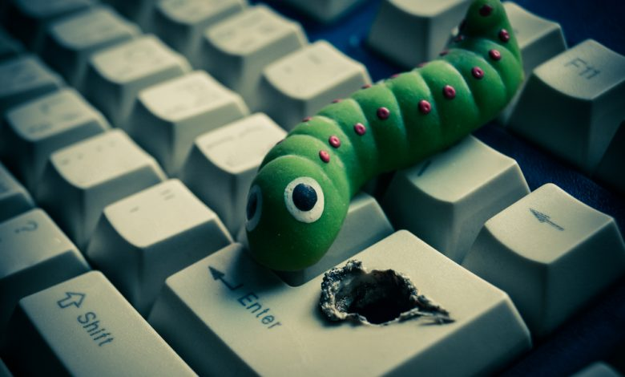
WORM
Khái niệm: Worm máy tính là một loại chương trình phần mềm độc hại có chức năng chính là lây nhiễm sang các máy tính khác trong khi vẫn hoạt động trên những hệ thống bị nhiễm.
Cơ chế hoạt động:
Xâm nhập vào hệ thống
Lợi dụng lỗ hổng bảo mật, lan truyền giữa các máy tính
Truy cập dữ liệu người dùng

Slide 16
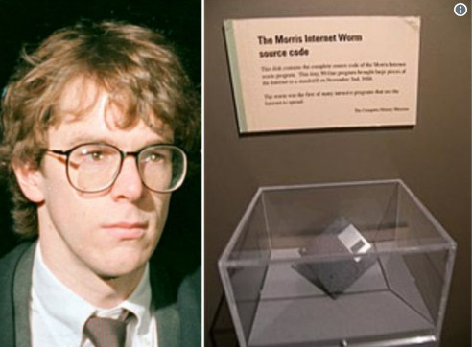
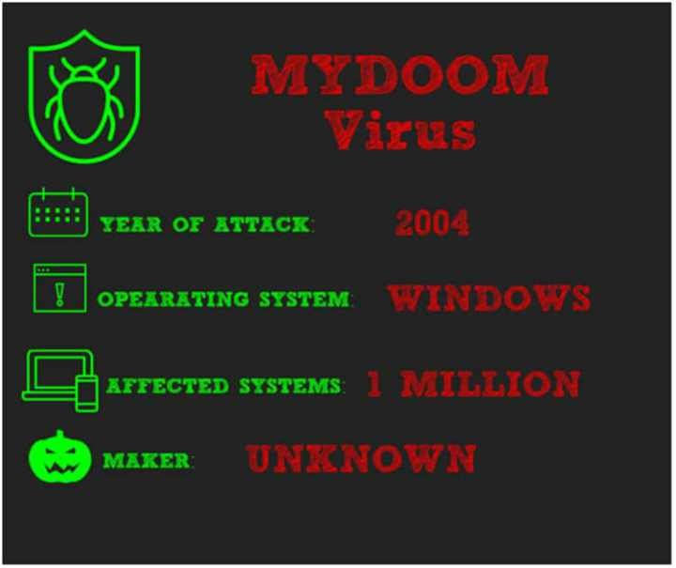
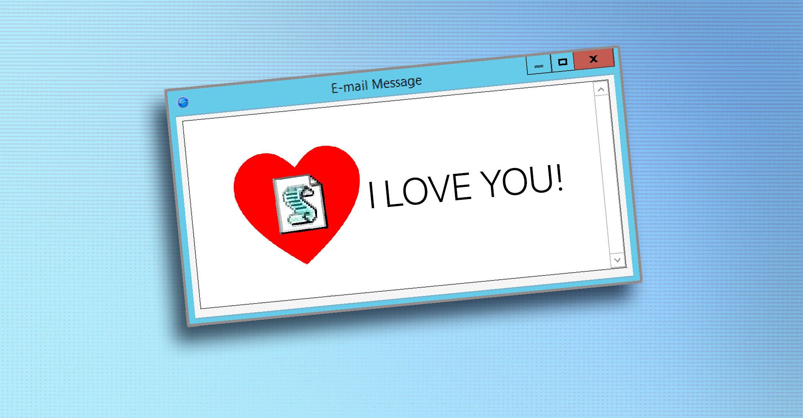
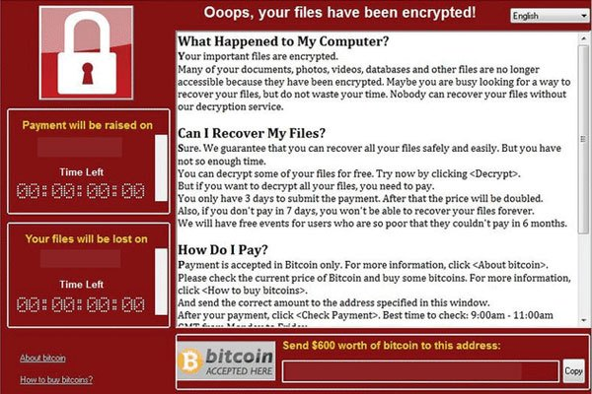
WORM
SÂU MORRIS
MYDOOM
ILOVEYOU
WANNACRY

Slide 17

TỔNG HỢP VÀ SO SÁNH
03

Slide 18
TỔNG HỢP VÀ SO SÁNH
ĐẶC ĐIỂM
VIRUS
WORM
TROJAN
Xâm nhập
Mạng nội bộ, email, các tập tin tải về, ổ đĩa USB
Tận dụng điểm yếu của hệ thống hay ứng dụng.
Đính kèm và ngụy trang là nó hữu ích
Nhân bản
Điều khiển
từ xa
Tốc độ
lan truyền
Vừa phải
Nhanh hơn
Chậm
Mục tiêu
Làm thay đổi thông tin
Ăn tài nguyên
Đánh cắp thông tin

Slide 19
Cảm ơn mọi người đã lắng nghe!

